Slide 1
Открытый проект Chronozoom: 13 миллиардов лет на одном экране
Сергей Березин,
ВМК МГУ им. М.В. Ломоносова
s_berezin@cs.msu.su
12 апреля 2012

Slide 2
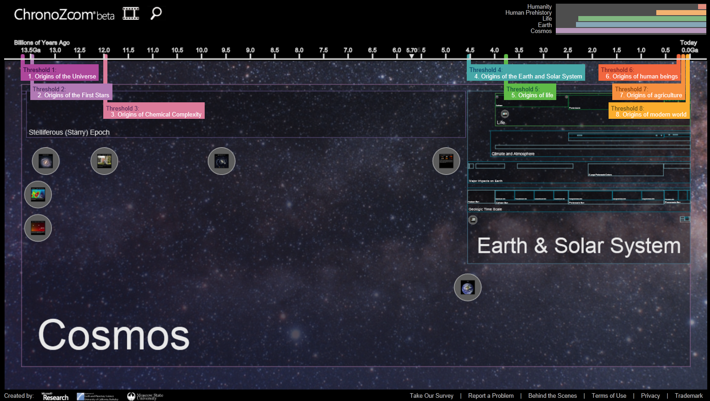
Что такое Chronozoom?
http://www.chronozoomproject.org

Slide 3
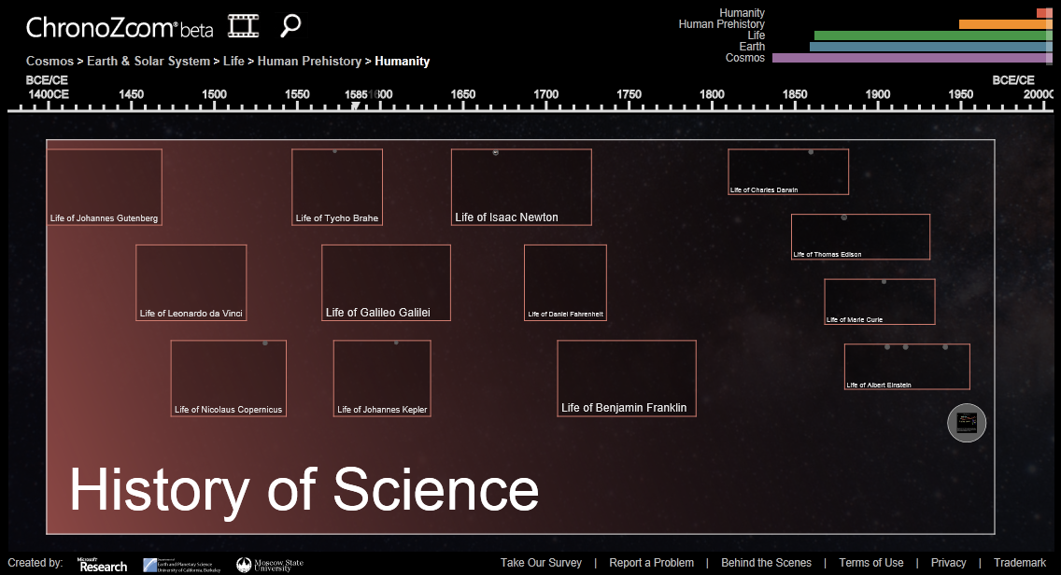
Chronozoom: хронологии
http://www.chronozoomproject.org

Slide 4
Chronozoom: экспонаты
http://www.chronozoomproject.org

Slide 5
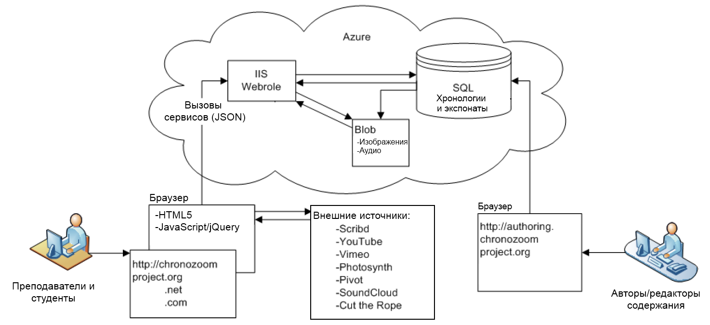
Архитектура Chronozoom
http://www.chronozoomproject.org

Slide 6
Сhronozoom- открытый проект
www.chronozoomproject.org открыт для всеобщего доступа
Все исходные коды Chronozoom опубликованы на сайте http://chronozoom.codeplex.com под лицензией Apache 2.0
Это далеко не единственный пример cвободной публикации проектов MSR
DynamicDataDisplay for WPF (http://dynamicdatadisplay.codeplex.com, 40 000 downloads)
FetchClimate Service (http://fetchclimate.cloudapp.net) открыт для всеобщего доступа

Slide 7
Как создавался Сhronozoom
Работы велись в тесном сотрудничестве с Microsoft Research Redmond
Azure/Authoring team и дизайнер интерфейса в Редмонде
UI/Client team на ВМК МГУ
Использовалась IT-инфраструктура Microsoft
Agile development model
Участники получили уникальный опыт
Применяемые технологии
Visual Studio 2010 + addons
Windows Azure
jQuery и jQuery UI
Project Selenium для автоматического тестирования (http://seleniumhq.org)

Slide 8
Cоздайте свой собственный Chronozoom(1/2)
Модификация клиента, не затрагивающая серверную часть
Например, добавить cобытия Touch/Pointer
Сервис-посредник
JavaScript код клиента

Slide 9
Cоздайте свой собственный Chronozoom(2/2)
Модификация или замена серверной части
Например, русскоязычная версия истории России
Три типа запросов:
Get
Search?topic=…
Bibliography?id=…

Slide 10
Спасибо за внимание!
Вопросы?

